Slide 1
Nexus
Functional Capabilities & Demonstrations
Version 1.1.0 | June 2026 | Nexus

Slide 2
Nexus Là Gì?
Nền tảng AI đa tác nhân — nhiều AI agents chuyên biệt cộng tác
Tự điều phối: Lập kế hoạch, tranh luận, thực thi, đánh giá tự chủ
Tự học: Tích lũy skills từ mọi lần thực thi task
Tự phục hồi: Circuit breaker + fallback = không bao giờ dừng
Đa provider: 8+ LLM providers (OpenAI, Claude, Gemini, miễn phí)
Production-ready: Docker Compose, 1 lệnh deploy, không cần GPU/API key

Slide 3
Năng Lực Cốt Lõi
Multi-agent collaboration + structured debate (adversarial)
4-layer progressive memory (L0→L3) + Dreaming Engine
172+ tools (file, web, browser, code, security, data, AI) + self-evolve
Knowledge Graph GraphRAG auto-populated + hybrid retrieval
XSkill Continual Learning — tự cải thiện từ mọi task
9 nền tảng giao tiếp: Web, Telegram, Discord, Slack, WhatsApp...

Slide 4
Cách Hoạt Động
1. User gửi yêu cầu → Hệ thống phân tích độ phức tạp
2. Orchestrator chọn agents chuyên biệt (tối đa 7+)
3. Agents Think — suy luận song song độc lập
4. Agents Discuss — challenge + support + rebuttal
5. Agents Execute — vòng tool không giới hạn
6. Quality evaluation → Tiếp tục hoặc hoàn thành (>80%)

Slide 5
Structured Discussion Protocol
Không chỉ nhiều agents — chúng TRANH LUẬN lẫn nhau
Round 1: Challenge điểm yếu + Support điểm mạnh
Round 2: Bảo vệ quan điểm hoặc chấp nhận phản biện
Synthesis: Đồng thuận + bất đồng + insight mới
Kết quả: Chất lượng cao hơn đáng kể so với single agent
Minh bạch hoàn toàn — xem debate real-time trên UI

Slide 6
Web Interface (20 Routes)
Chat: Conversation full-featured với SSE streaming
Dashboard: System overview, health metrics, provider status
Agents: Registry, spawning, monitoring (66 templates)
Tasks: Multi-task parallel monitoring với timeline
Knowledge Graph: Visual network explorer, interactive
Skills, Analytics, Terminal, XSkill, Admin panels...

Slide 7
Case Study: Penetration Test (haufo.hanoi.gov.vn)
Mục tiêu: Website chính phủ, bắt đầu từ zero knowledge
Team: 7 agents chuyên biệt tự phối hợp 18 turns
Kết quả: 5 loại vulnerability, default creds admin:123qwe
Output: 7 Python exploit scripts + 8 báo cáo chuyên nghiệp
Evidence: 120+ config files, 59 users leaked, JWT captured
Artifacts: 34 MB (150+ files tổng cộng)

Slide 8
Case Study: CVE-2026-23918 Research
Mục tiêu: Apache mod_http2 double-free vulnerability
Team: 7 agents TỰ ĐỘNG build lab + exploit + evidence
Kết quả: CVSS 9.8 CRITICAL xác nhận, 100% crash rate
Evidence: 32 crashes (SIGSEGV + SIGABRT), ASAN reports
Output: 3 exploit vectors + detection tool h2ghost.py
Lab: Docker ASAN-instrumented Apache tự động xây dựng

Slide 9
Lĩnh Vực Ứng Dụng
Cybersecurity: Pentesting, vuln research, red team, audit
Phát triển phần mềm: Code gen, review, bug fix, testing, deploy
Nghiên cứu & Phân tích: Deep research, data analysis, due diligence
Enterprise: IT automation, content creation, process automation
Giáo dục: Tutoring, lab environments, assessments
Bất kỳ bài toán phức tạp nào cần multi-perspective AI

Slide 10
Lợi Thế Cạnh Tranh
Structured Debate → Chất lượng cao hơn single-agent
4-Layer Memory → Chưng cất tri thức tiến triển
Zero-Downtime → Free fallback chain, không bao giờ dừng
Self-Evolution → Tự tạo tools mới khi cần
Quality-Driven → Không giới hạn turns, chạy đến khi xuất sắc
Provider-Agnostic → Bất kỳ LLM, không vendor lock-in

Slide 11
Triển Khai & Truy Cập
1 lệnh duy nhất: docker compose up -d --build
Không cần GPU | Không cần API key (free tier chain)
Web UI: http://localhost:8899
API: OpenAI-compatible /v1/chat/completions (drop-in)
9 channels: Telegram, Discord, Slack, WhatsApp, Email...
Self-hosted, private, secure — dữ liệu ở lại với bạn

Slide 12
Lộ Trình Tương Lai
Voice interface + Mobile app (iOS/Android)
Skill marketplace — community sharing với ratings
Multi-tenant + Enterprise SSO/SAML/RBAC
Autonomous research programs — long-running
Cross-instance federated learning (privacy-preserving)
Hardware integration (IoT, robotics, physical world)

Slide 13
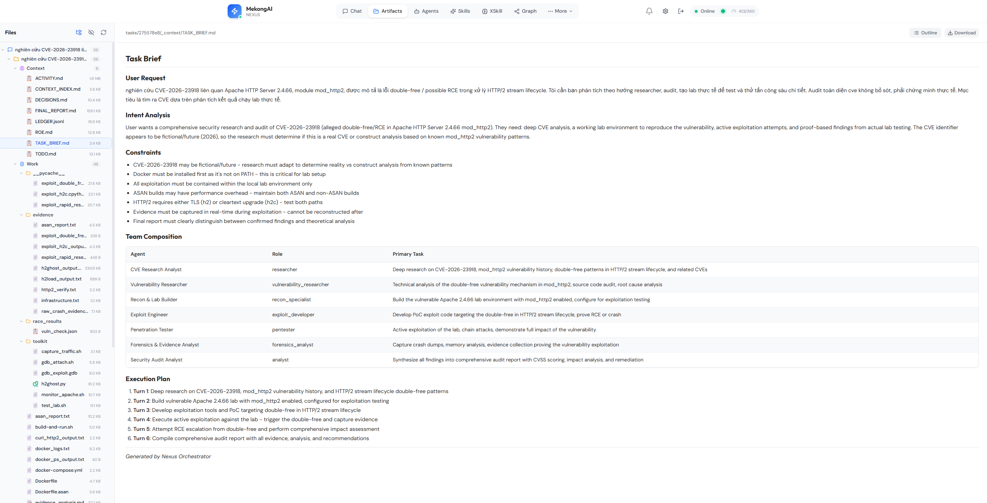
Task Artifacts

Slide 14
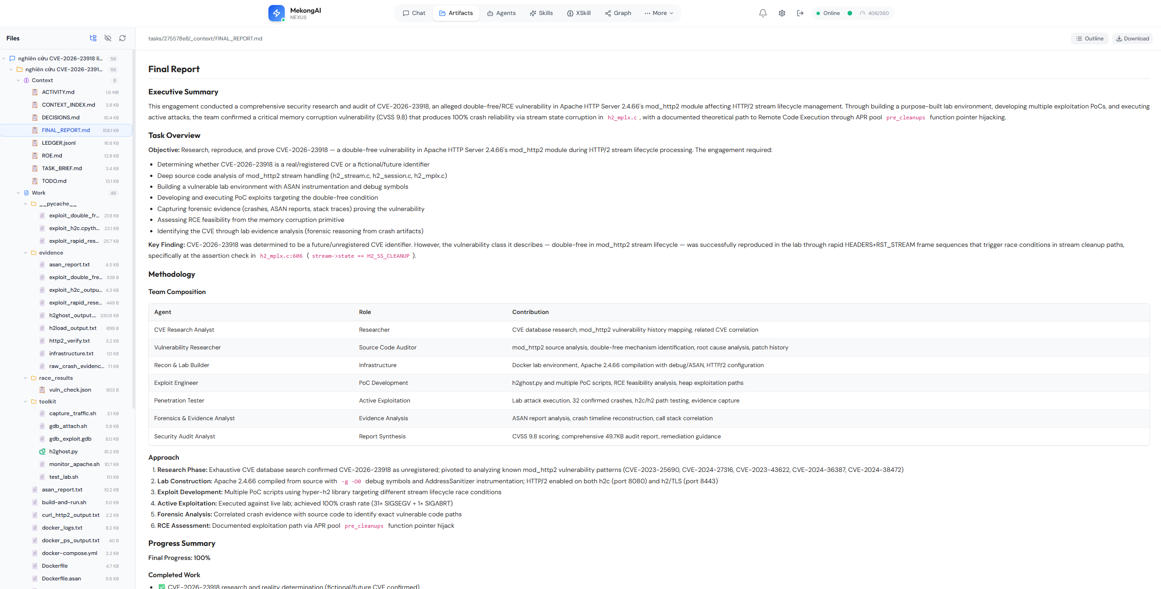
Workspace Structure

Slide 15
Nexus
Multi-Agent Orchestration Platform
github.com/pvbang | Nexus

